Slide 1
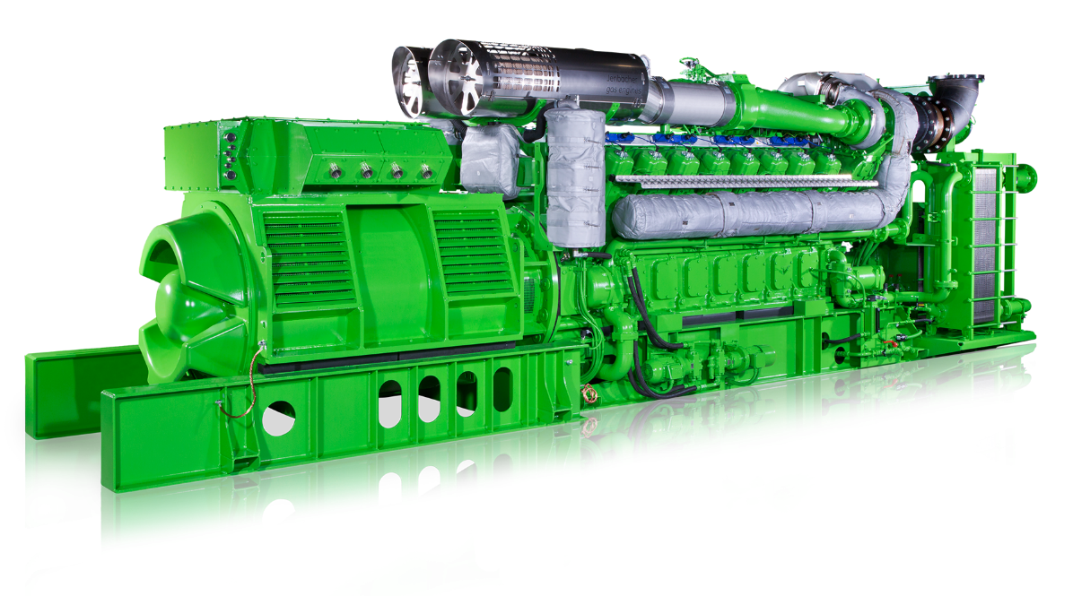
Когенераційні установки JENBACHER
14/05/2025

Slide 2
СФЕРА ЗАСТОСУВАННЯ
1. Комерційні та промислові підприємства
2. Комунальні, муніципальні служби, Інтернет-провайдери
5. Теплиці
4. Енергозабезпечення для нафтових родовищ та заводов ЗПГ
3. Попутний нафтовий газ, що виробляється під час розробки нафтових родовищ
6. Біогаз
7. Шахтний метан
8. Газ стічних вод
9. Спеціальні гази
10. Звалищний газ

Slide 3
ГЕНЕРАЦІЯ
Генерація –виробництво електричної енергії для забезпечення потреб підприємства або мережі
Сфера застосування – будь яке підприємство яке потребує забезпечення електричною енергією

Slide 4
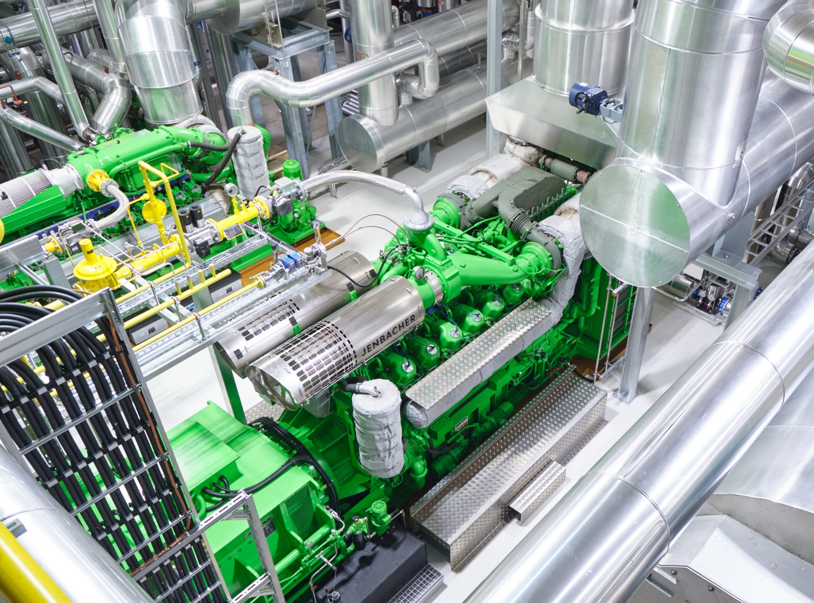
КОГЕНЕРАЦІЯ
Когенерація – це комбіноване виробництво електричної та теплової енергії
Сфера застосування – будь яке виробниче або теплопостачальне підприємство

Slide 5
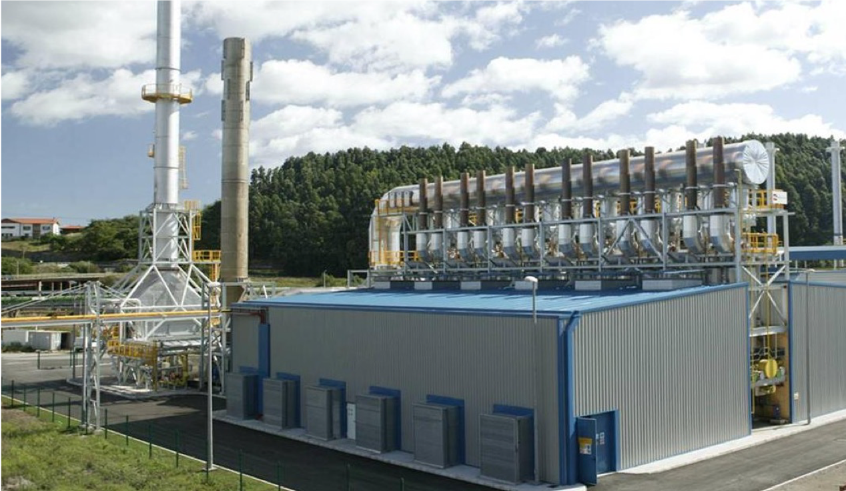
ТРИГЕНЕРАЦІЯ
Тригенерація – це комбіноване виробництво електричної, теплової енергії та холоду
Сфера застосування – молочні підприємства, виготовлення напоїв, фармакологія, склади зі зберіганням фармакологічної продукції або овочів, торгівельні комплекси, бізнес центри тощо

Slide 6
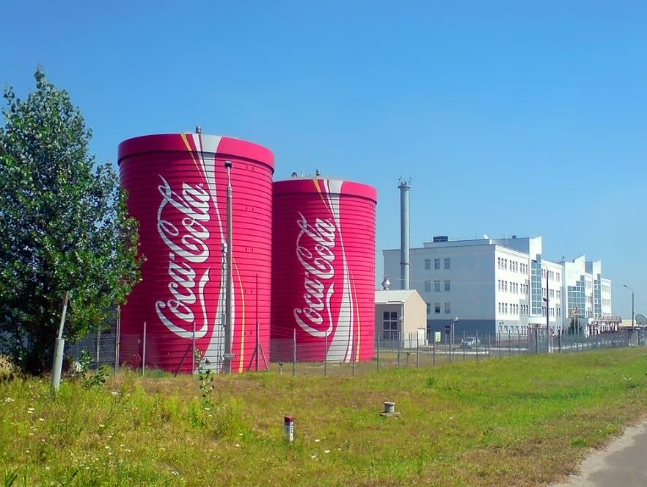
КВАДРОГЕНЕРАЦІЯ
Квадрогенерація – це комбіноване виробництво електричної, теплової енергії, холоду та СО2
Сфера застосування – виготовлення напоїв, теплиці

Slide 7
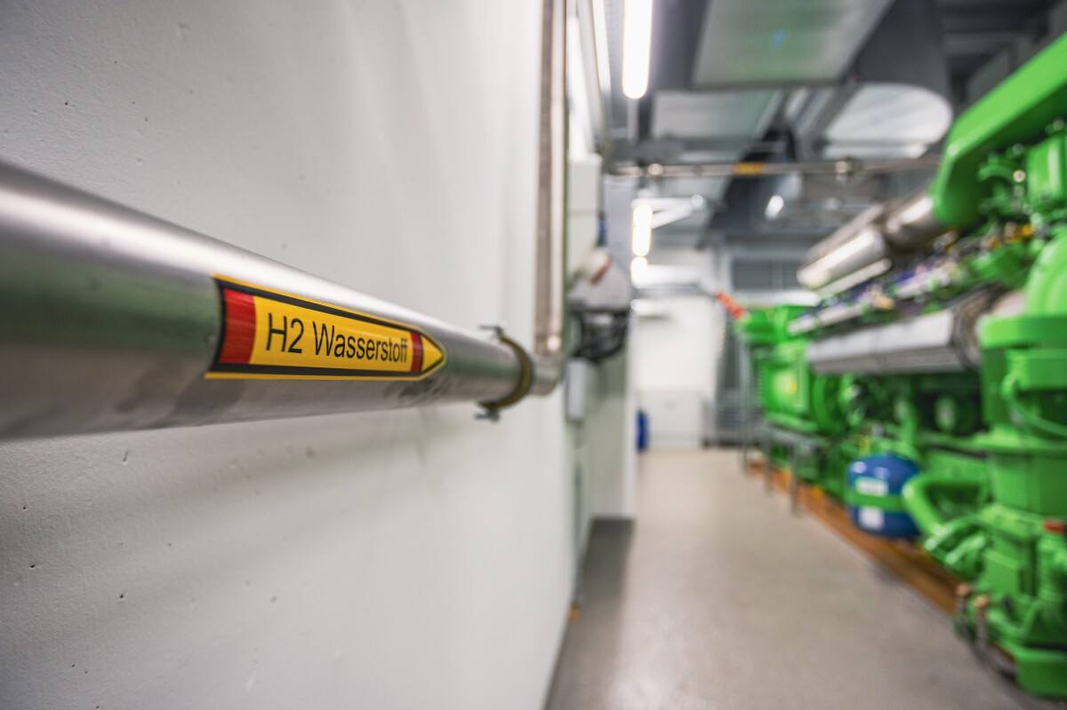
ВОДЕНЬ
Н2
Електрична потужність для забезпечення власного споживання та/або продажу
Теплова потужність:
- за використанням
Робота в режимі від 10 до 100% водню
Економічно обґрунтовано використання «зеленого водню», а саме у часи обмеження сонячної генерації потужність сонячних електростанцій живить електролізну установку для виробництва водня, та накопичення для подальшого використання на газопоршневому двигуні.

Slide 8
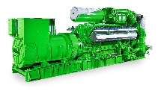
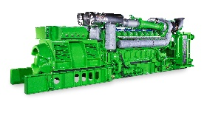
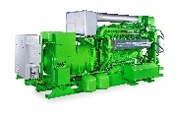
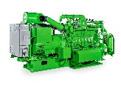
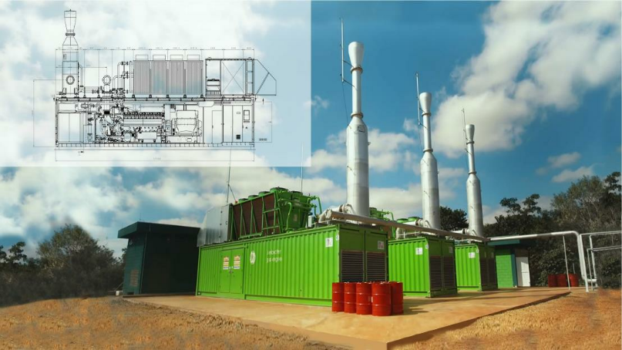
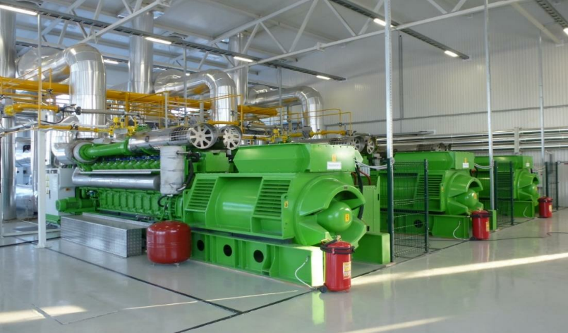
ПРОДУКТОВА ЛІНІЙКА
0.3 – 1.5 МВт
0.3 – 1.5 МВт
1.5 – 5 МВт
1.5 – 5 МВт
5 – 10 МВт
5 – 10 МВт
Тип 2 | 249 кВт – 330 кВт
Тип 3 | 526 кВт – 1,067 кВт
Тип 4 | 746 кВт – 1,500 кВт
Тип 6 | 1,795 кВт – 4,498 кВт
Тип 9 | 9,350 – 10,380 кВт
Контейнерний тип| 249 кВт - 3360 кВт
Монтаж в приміщенні 249 кВт– 10 380 кВт

Slide 9
ДИСТРИБЬЮТОР ТА СЕРВІСНИЙ ПРОВАЙДЕР - INNIO JENBACHER GmbH&Co
Дякую за увагу!
KTS Engineering
Євген Химорода
Yevgen.Khymoroda@kts-eng.com
+38 050 088 10 12

